Slide 1
ARDUINO
PROJETO ÓCULOS INTELIGENTE
ARQUITETURA E ORGANIZAÇÃO DE COMPUTADORES II

Slide 2
01
02
03
PLANEJAMENTO
SIMULADOR
PROTÓTIPO
ETAPAS

Slide 3
01
Planejamento
Divisão de tarefas
Compra dos equipamentos
Estudo
Definição execução

Slide 4
02
Simulador

Slide 5
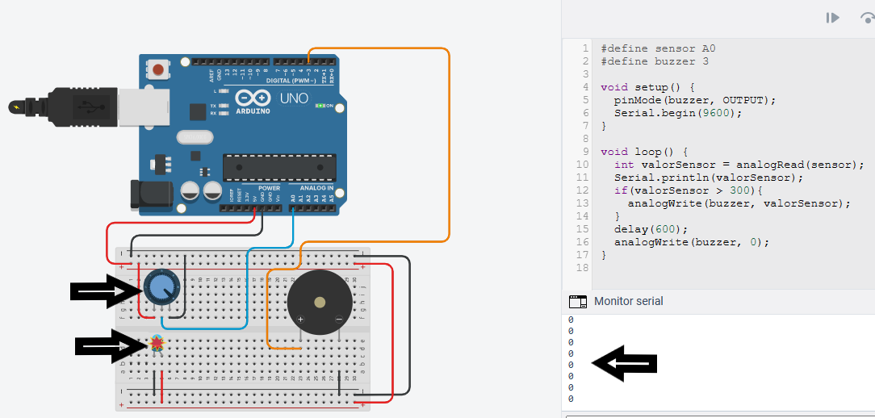

Slide 6
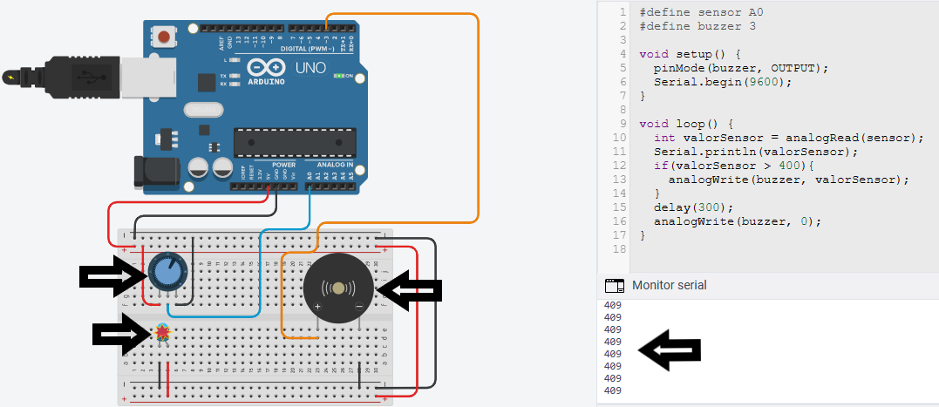

Slide 7
03
Protótipo

Slide 8
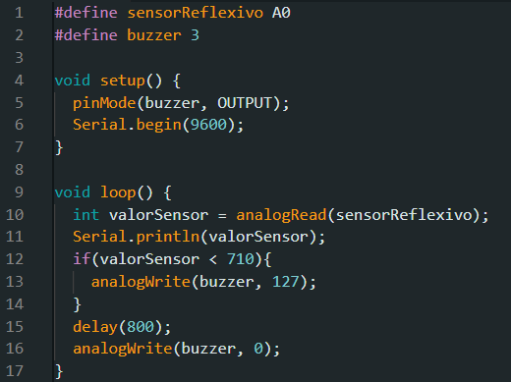
Código

Slide 9
Obrigado pela atenção!

